Slide 1
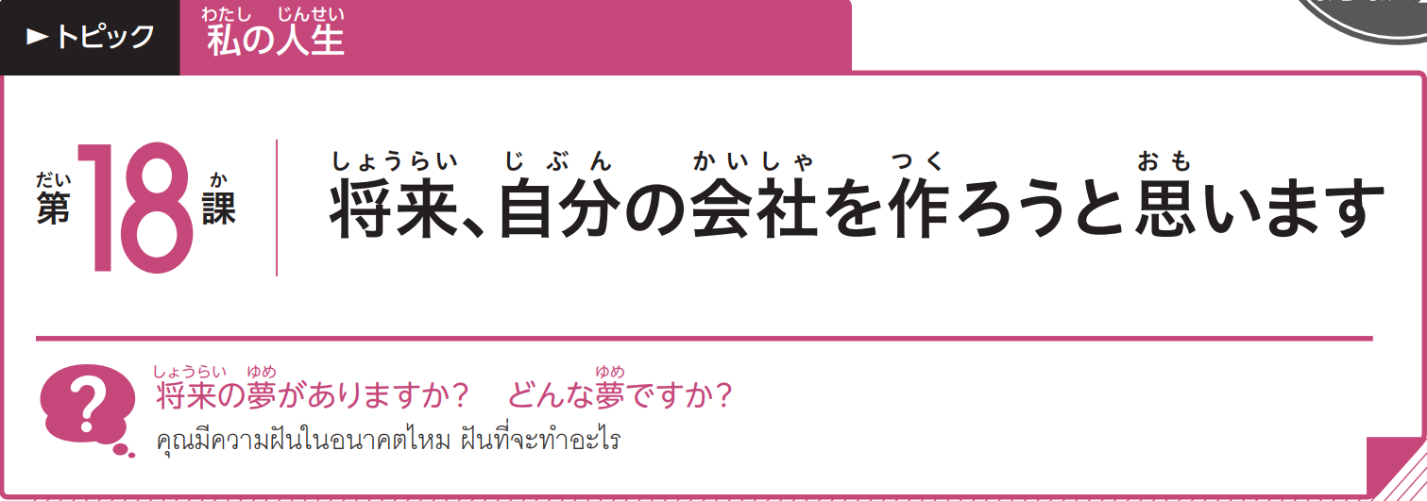
2L18-1

Slide 2

2L18-1

Slide 3

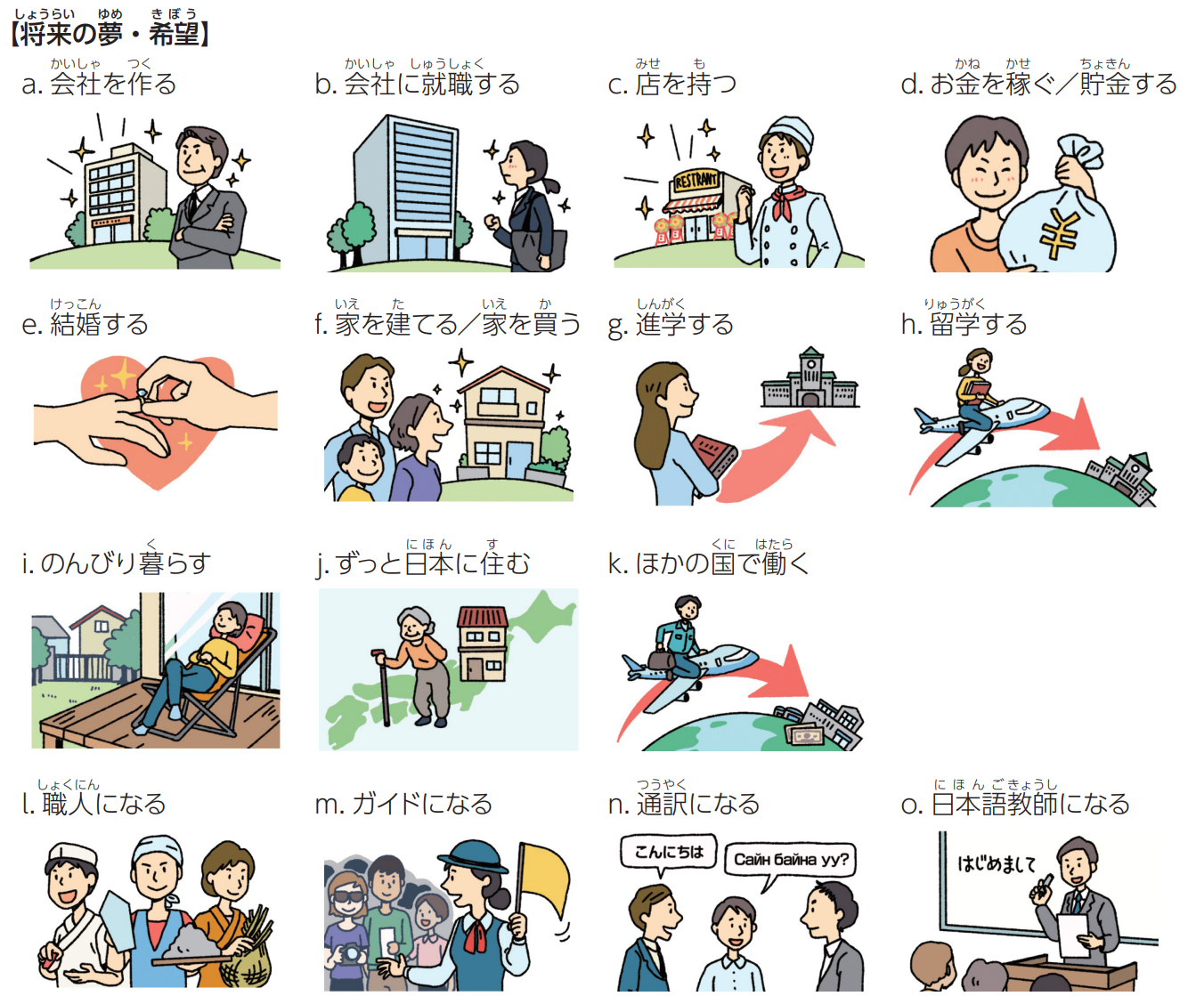

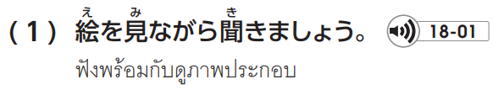


2L18-1

Slide 4
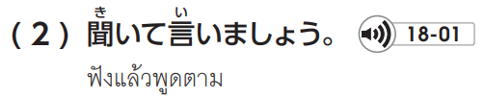

2L18-1

Slide 5


2L18-1
④
①
⑤
②
⑥
⑧
③
⑦
⑩
⑨

Slide 6
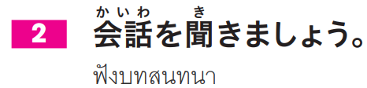
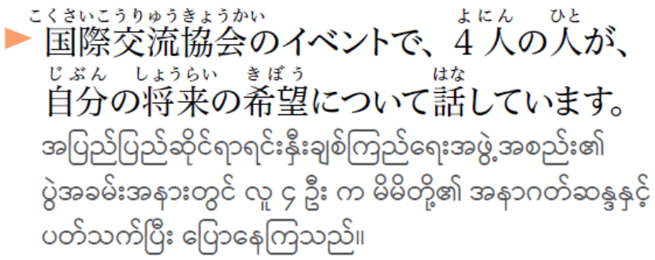
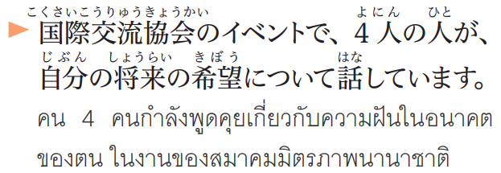
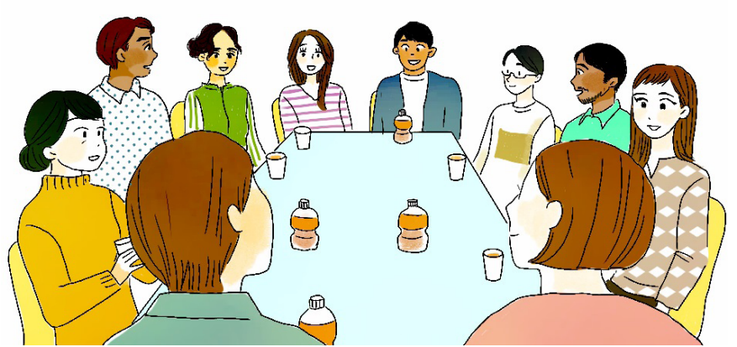

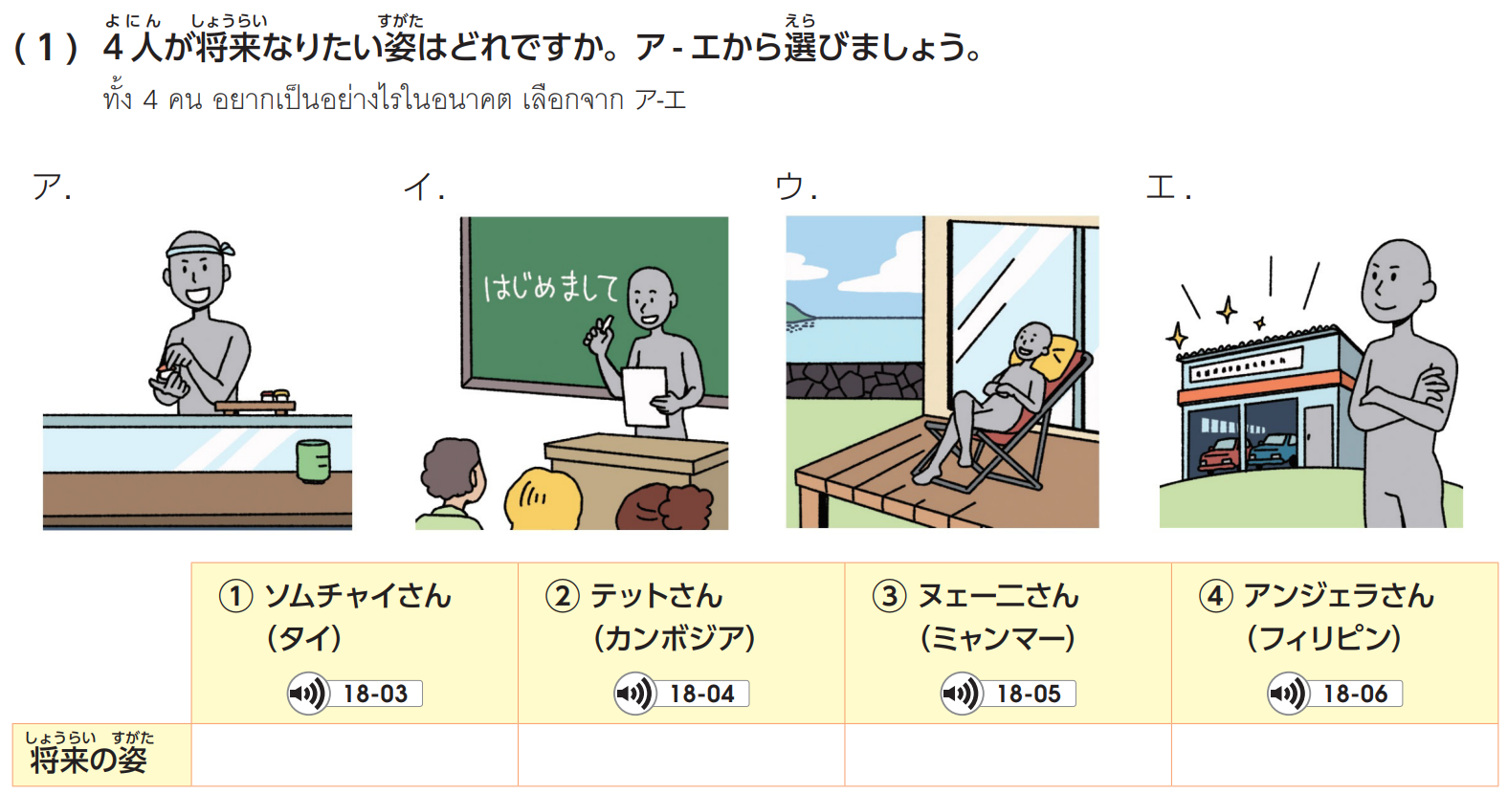
2L18-2
エ
ア
イ
ウ

Slide 7
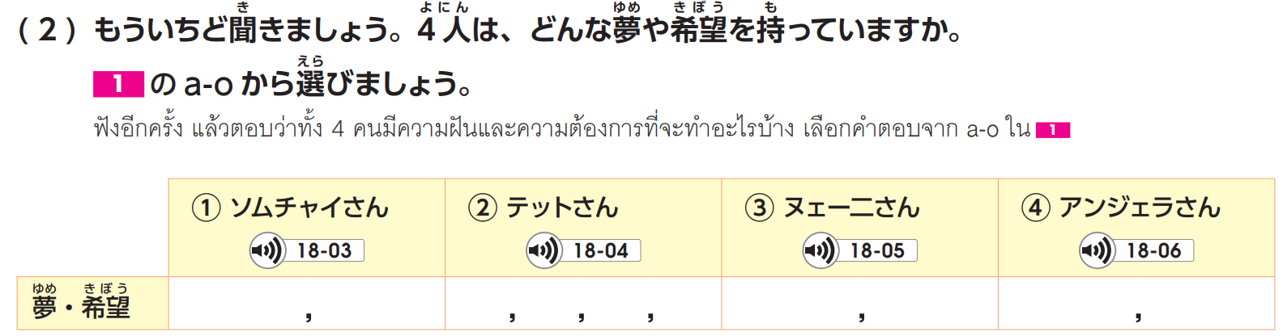
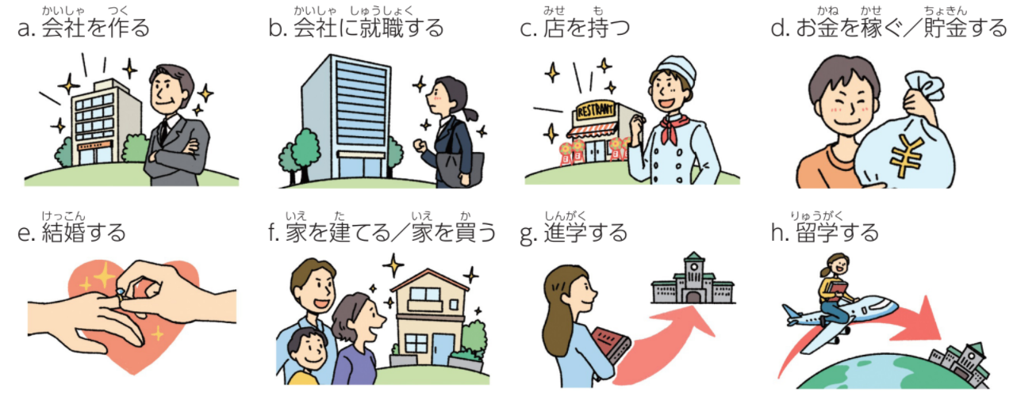
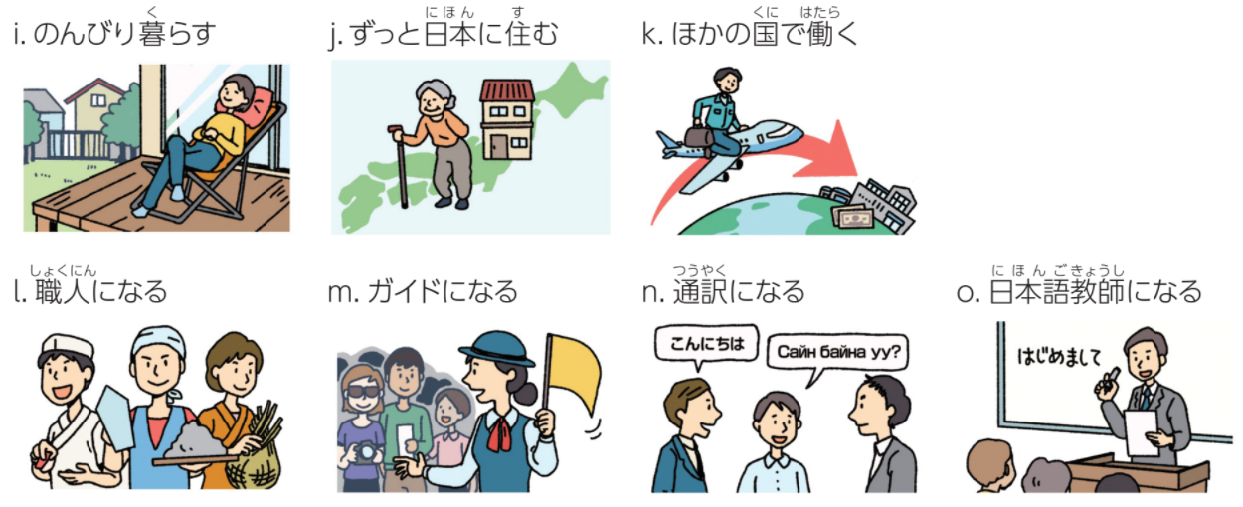
2L18-2
a d
l j e f
o g
k i

Slide 8
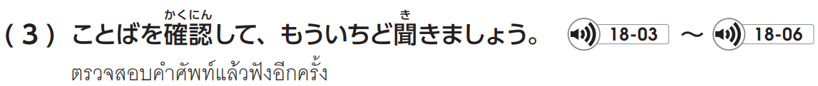
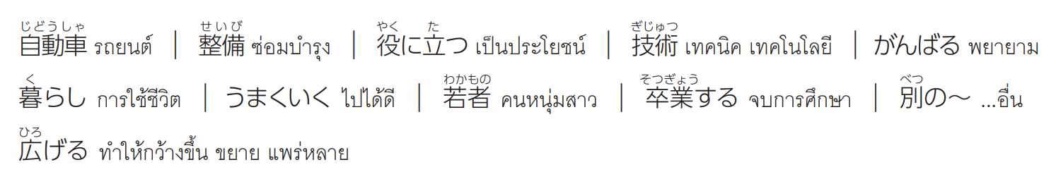
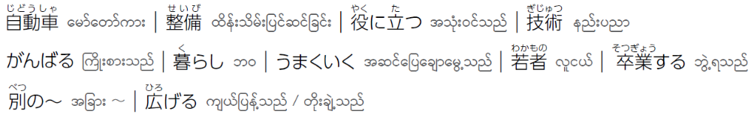
2L18-3

Slide 9

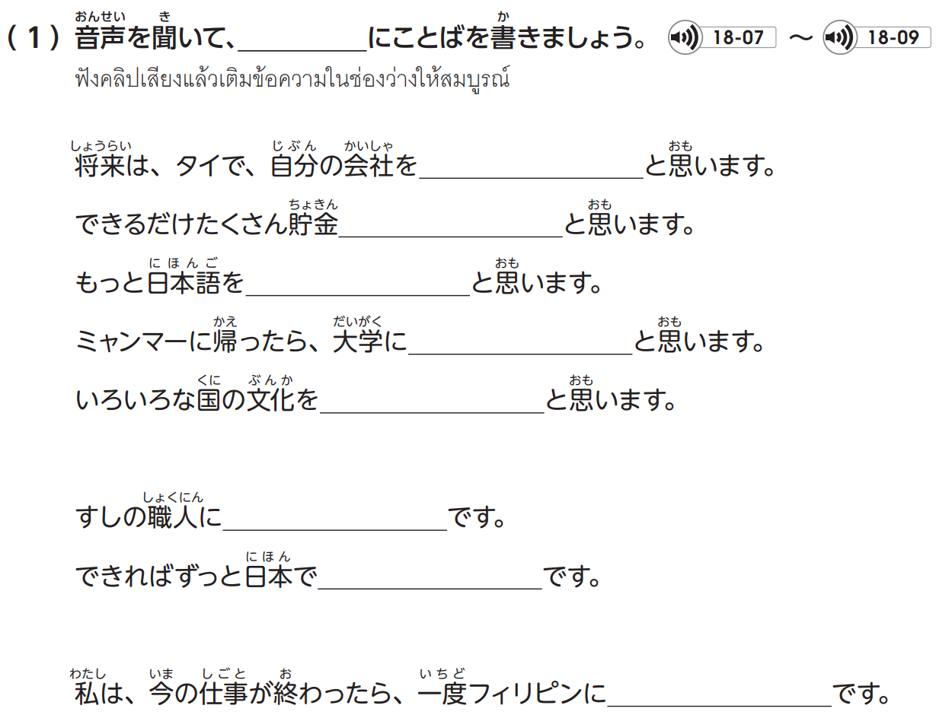
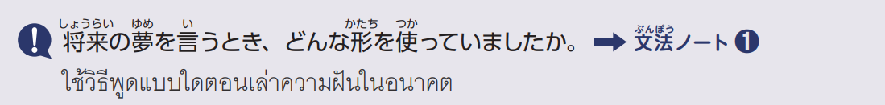
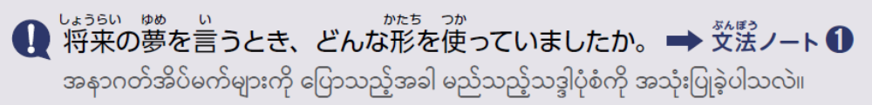
2L18-3
つく
作ろう
しよう
がんばろう
しんがく
進学しよう
み
見てみよう
なりたい
く
暮らしたい
もど
戻るつもり

Slide 10

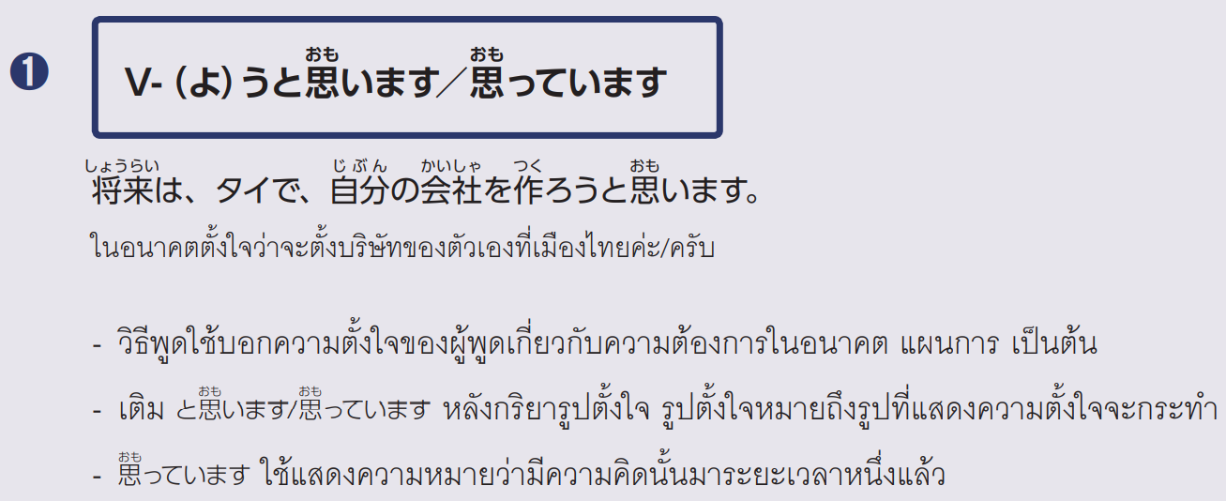
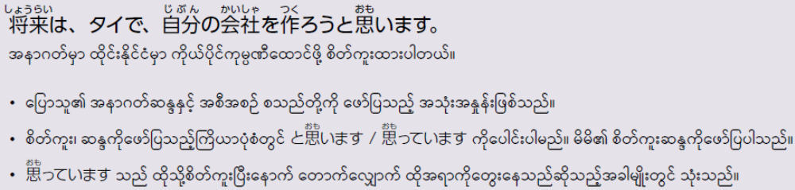
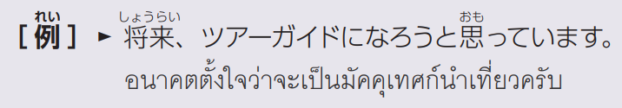
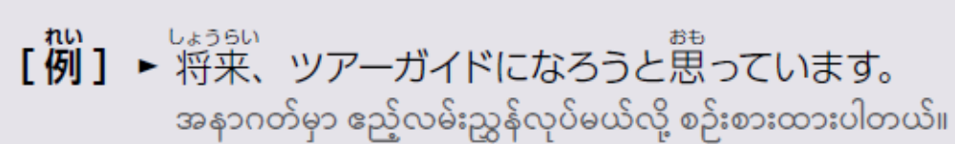
2L18-16

Slide 11
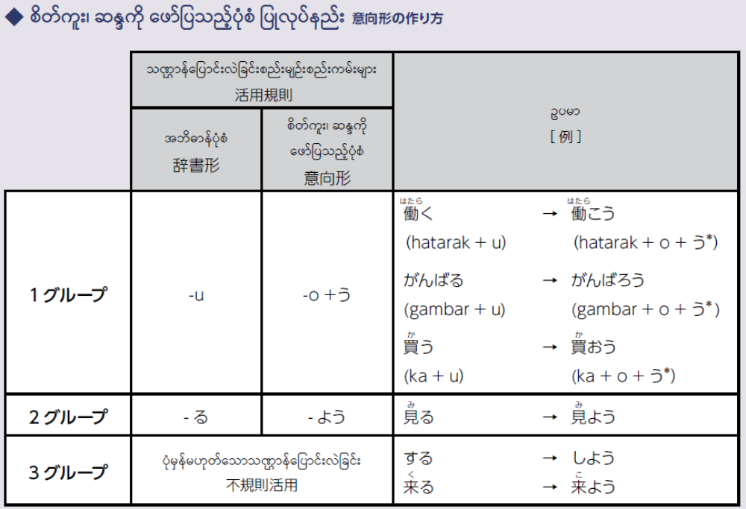
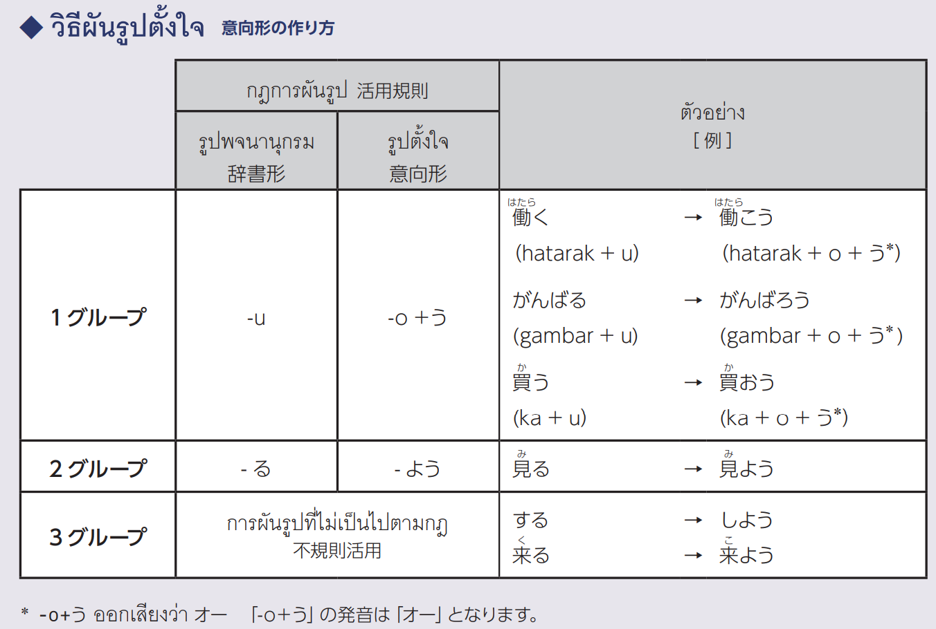
2L18-16

Slide 12
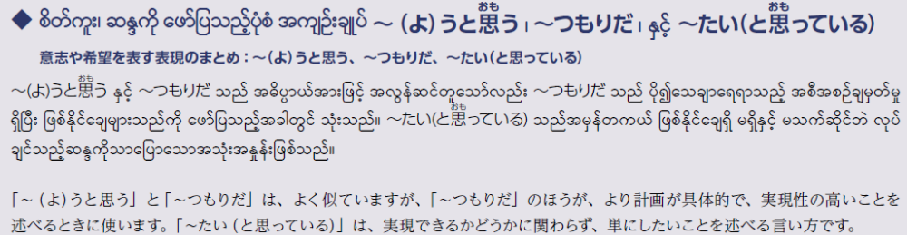
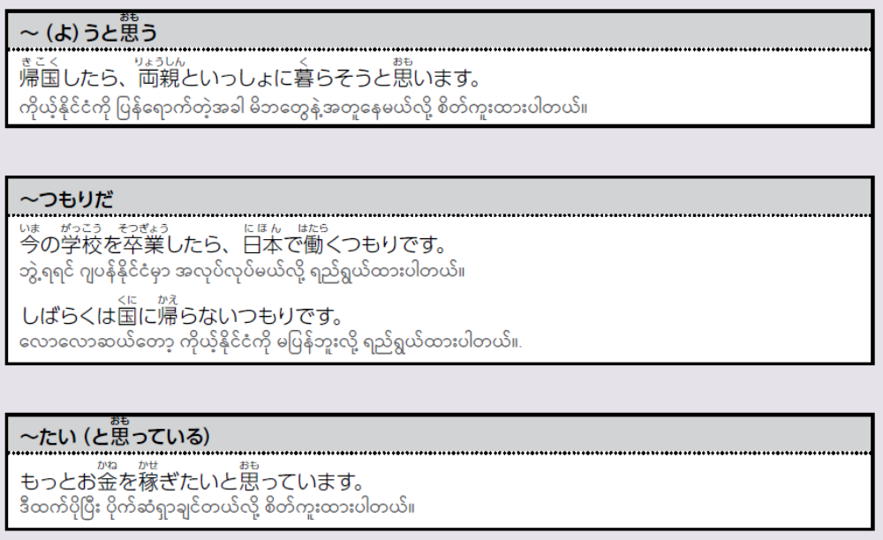
2L18-17

Slide 13
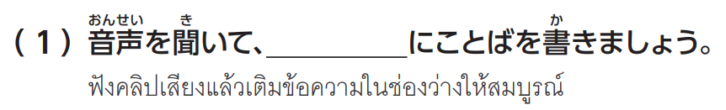

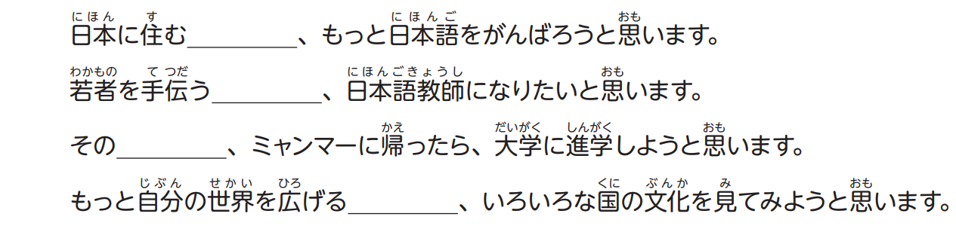
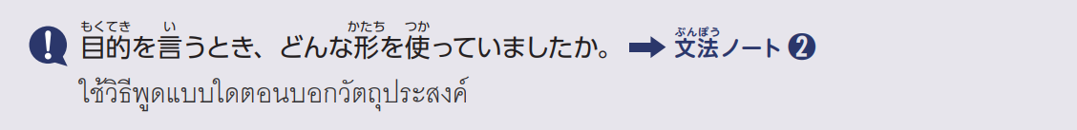
2L18-4
ために
ために
ために
ために

Slide 14
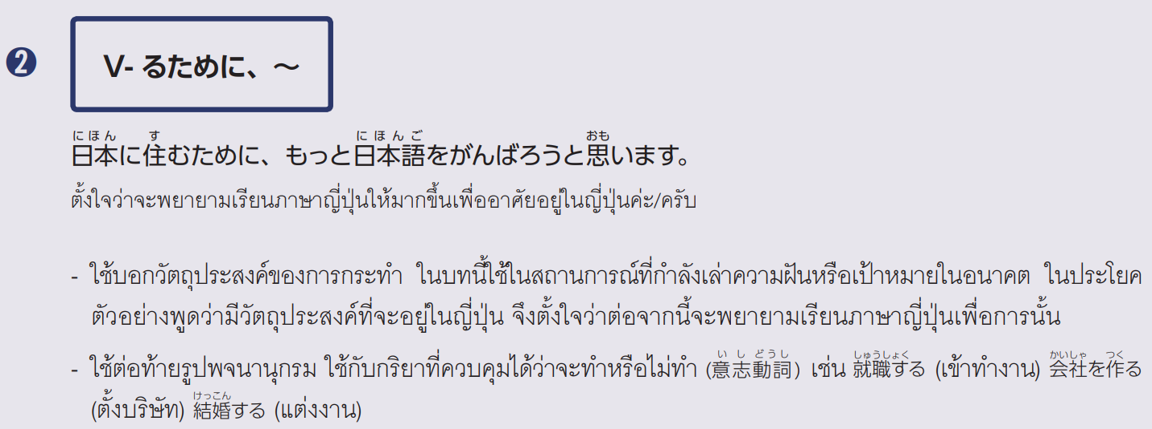
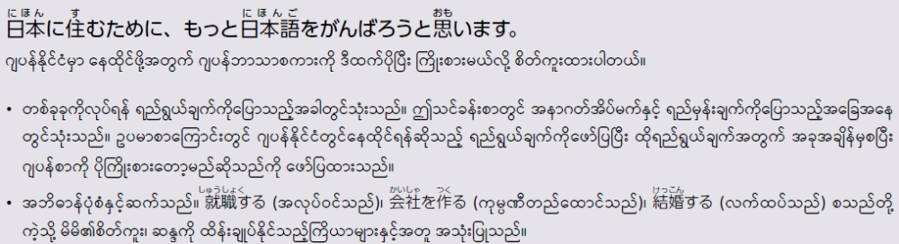
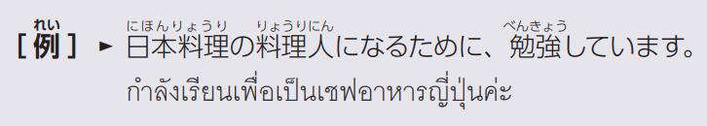
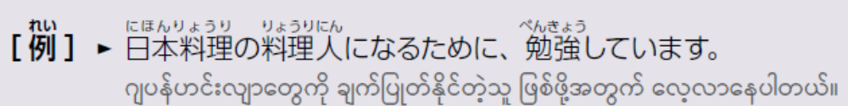
2L18-17

Slide 15
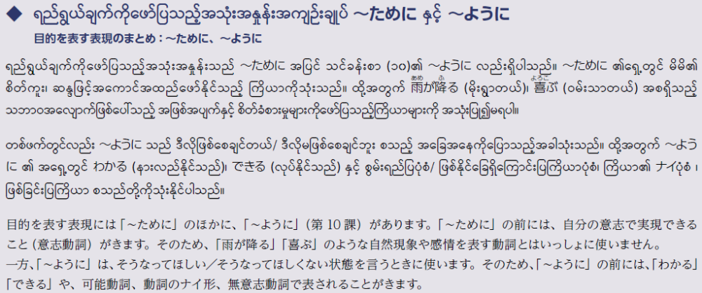
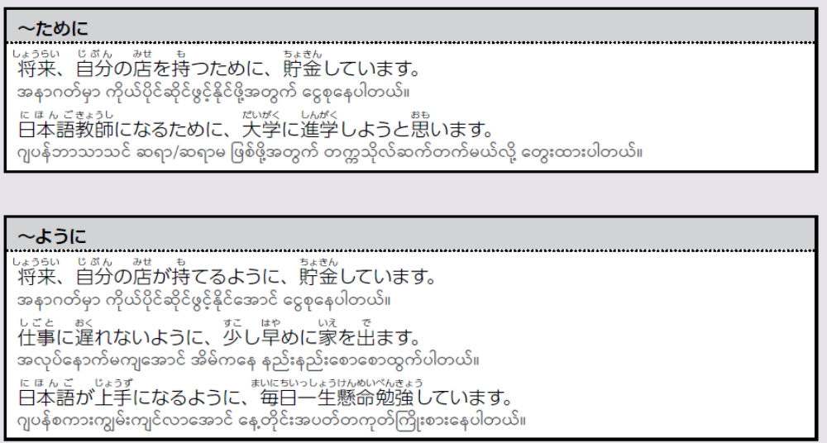
2L18-18

Slide 16

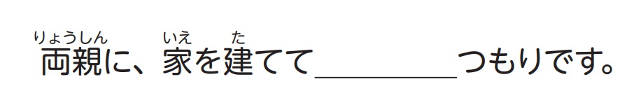

2L18-4
あげる

Slide 17
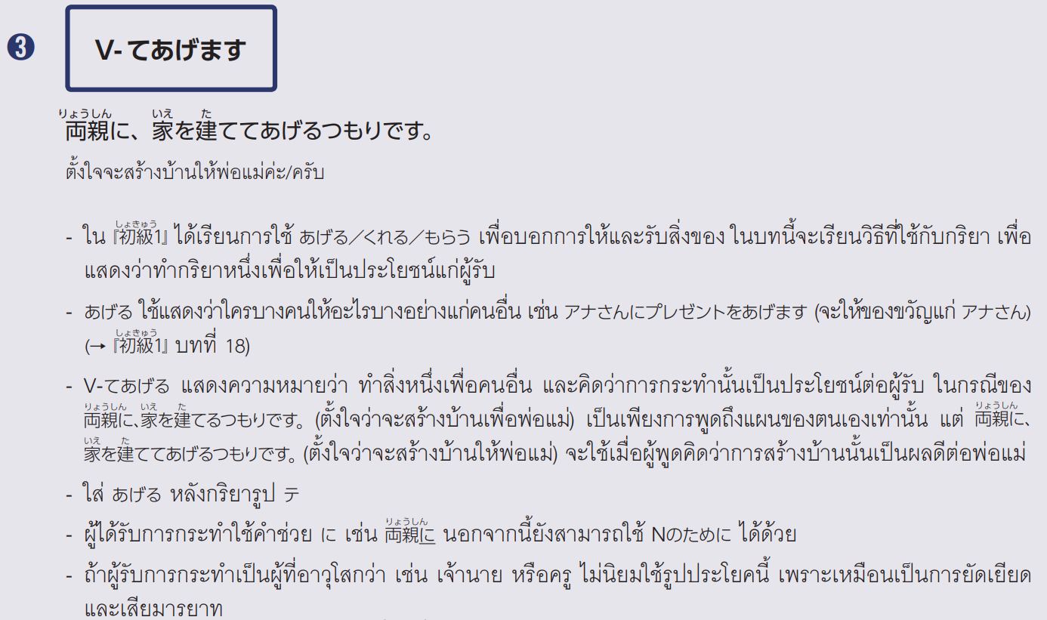
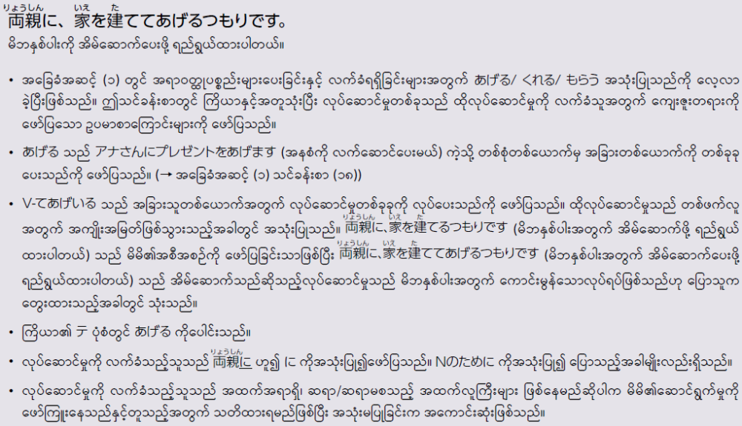
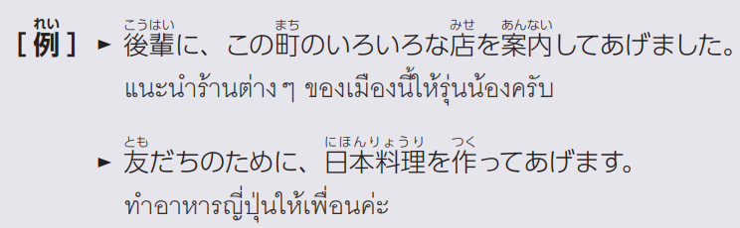
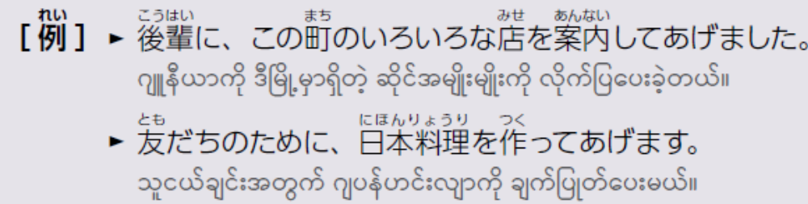
2L18-18

Slide 18
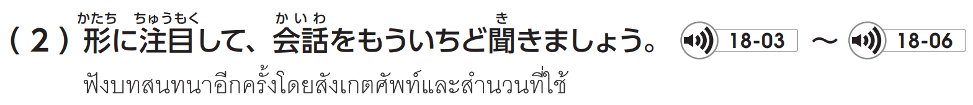
2L18-4

Slide 19
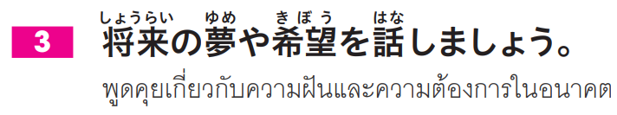
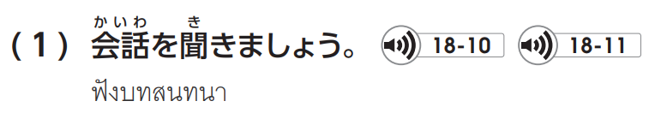

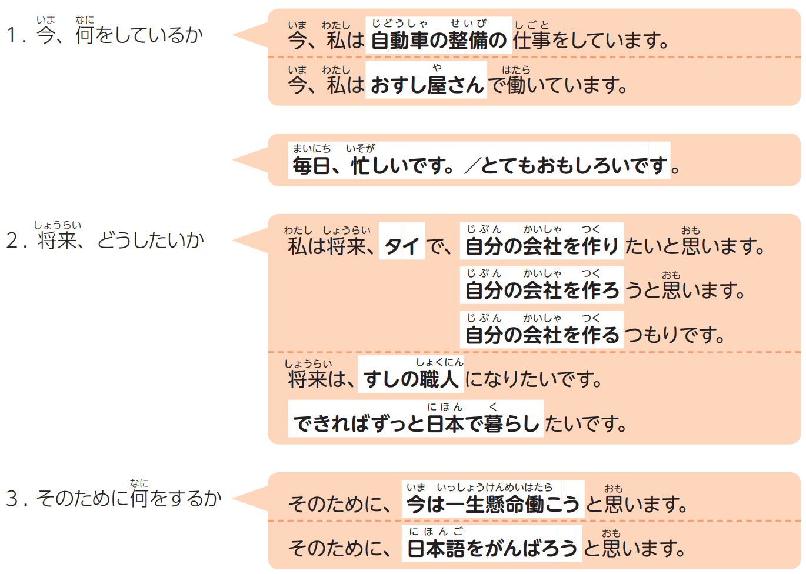
2L18-5

Slide 20
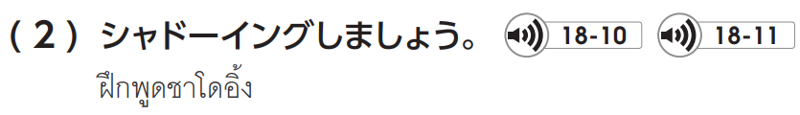

2L18-5

Slide 21
2L18-5

Slide 22
2L18-5

Slide 23
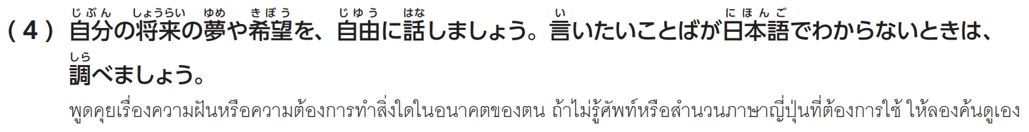

2L18-5

Slide 24
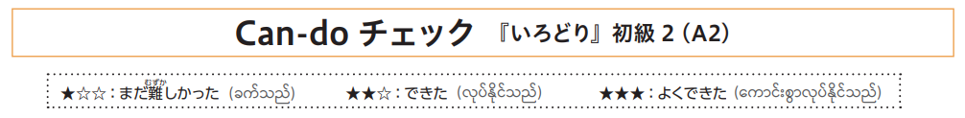
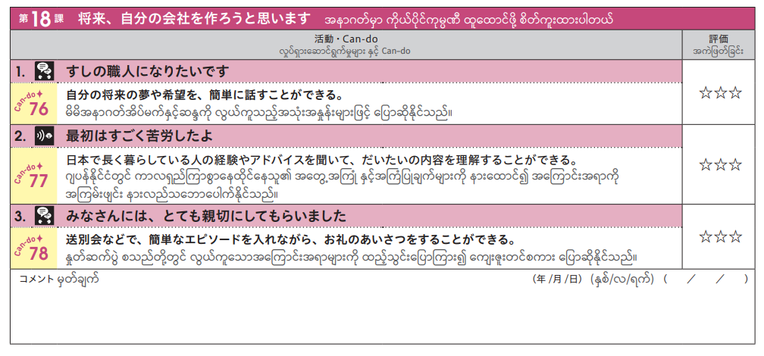

Slide 25
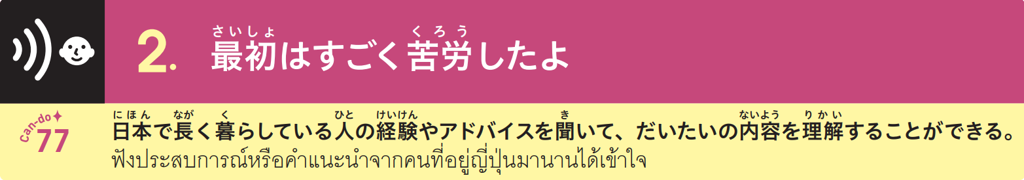
2L18-6

Slide 26
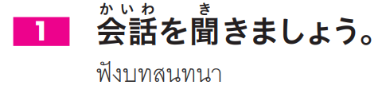








2L18-6
2
5
4
6
3

Slide 27

2L18-6
にほん す きょうみ
日本のマンガが好き、日本に興味があった
2
5
じかん じかん かんかく じかん せいかく
時間 ※時間の感覚や時間に正確ということ
きゃく い
お客さんの言っていることがわからない、
仕事のことばもむずかしい
4
しごと つづ にほん いえ か
仕事を続けたい、日本で家を買いたい
6
にほんご べんきょう しごといがい ひと はな
日本語の勉強をがんばる、仕事以外の人と話す
3
べんり す
便利、住みやすい

Slide 28



2L18-7

Slide 29




2L18-7
できなかった
むずか
難しく
わからなく
おそ
遅い
にほんご
日本語
がんばる
できるようになる
はな
話す
たの
楽しく
じょうず
上手に

Slide 31

2L18-8

Slide 32





2L18-8
✕
○
✕
○
○
○
✕
○
✕

Slide 33






2L18-9

Slide 34



2L18-10
もらい
もらい

Slide 35


2L18-19

Slide 36





2L18-10
くれ
くれ
くれ

Slide 37



2L18-20

Slide 38

2L18-10

Slide 39









2L18-11

Slide 40

2L18-11

Slide 41
2L18-11

Slide 42

2L18-11

Slide 44



2L18-15

Slide 45

2L18-15

Slide 46

2L18-15

Slide 47





2L18-15

Slide 48



2L18-15

Slide 49



2L18-15

Slide 50


2L18-15

